Slide 1

D1
d1
y=850
D2
d2
y=900
D3
d3
y=950

Slide 2
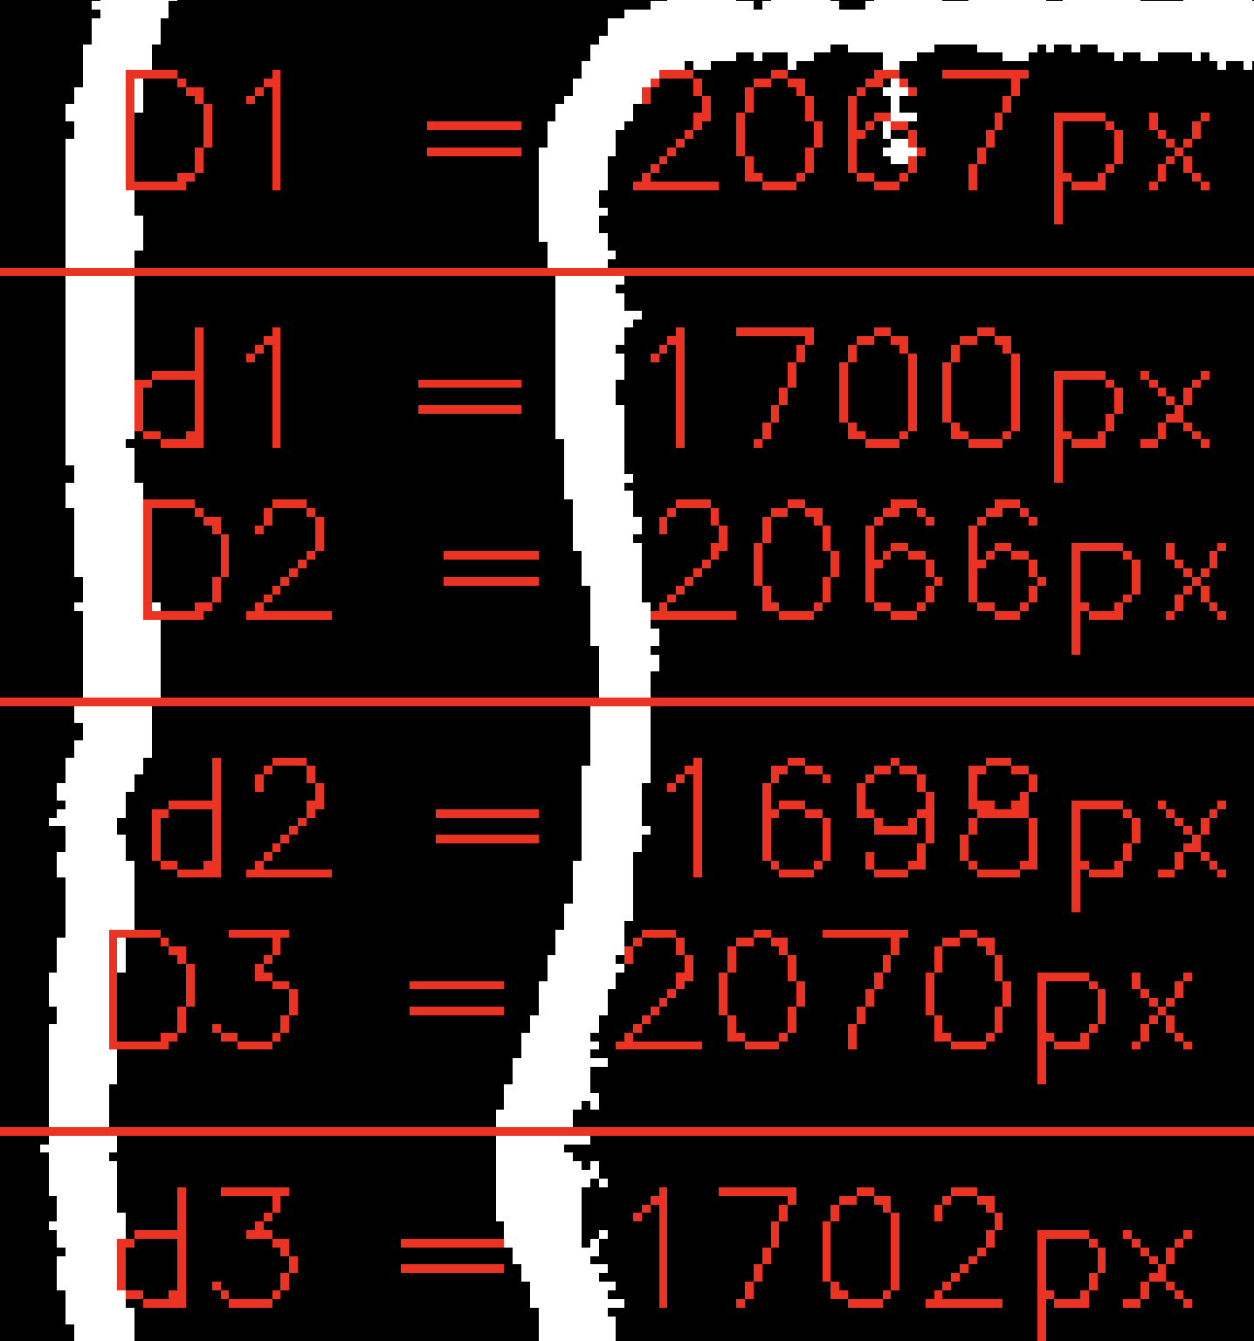

Slide 3
